Slide 1
◎
私の事業で優先すること
やりたいこと・できること・ニーズが重なるところを探します。
やりたいこと
：
：
やりたいこと
できること
：
：
ニーズ
：
：
できること
ニーズ
方針
：
経営方針
40

Slide 2
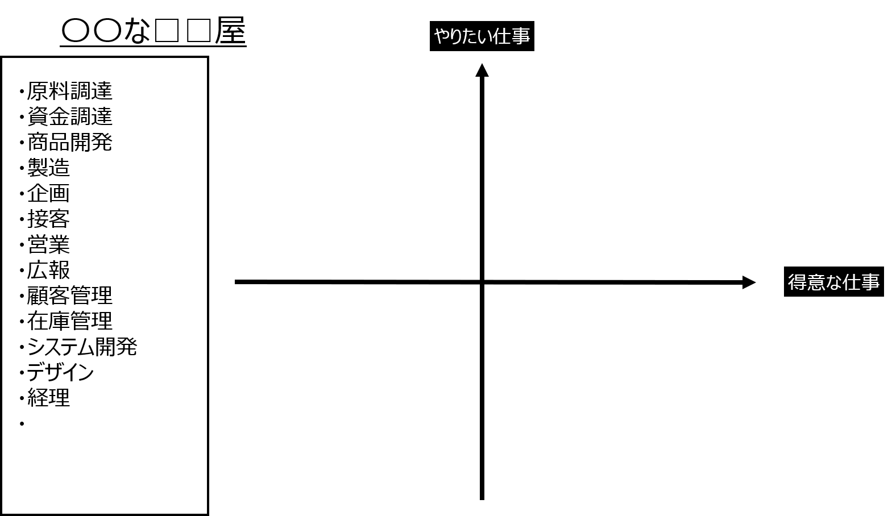
✎
あなたのやるべき仕事を書いてみよう
経営方針
37

Slide 3
↗
事業のビジョンを書く
事業の規模を、1年後・3年後・5年後で考えます。
事業の規模
1年後
3年後
5年後
売上
利益
社員の数
エリア
どれくらいの期間で成功させる
ビジョン
42

Slide 4
✎
ワーク｜2つの未来像を書いてみましょう
数字で見る未来と言葉で見る未来を、それぞれ書き出します。
1 定量的な未来像
2 定性的な未来像
1年後・3年後・5年後の数字
どう評価されたいか
□ 売上はいくらにしたいか
□ 利益はいくら残したいか
□ 社員・協力者は何人か
□ どのエリアまで広げたいか
□ お客様からどう言われたいか
□ 関係者からどう見られたいか
□ 一緒に働く人に何を与えたいか
□ 地域にどんな存在として残りたいか
まずは目標でよいので、数字を書きます。
評価されたい言葉を、そのまま書きます。
ここで一度動画を止めて、自分の未来像を数字と言葉で書いてください。
ビジョン

